Slide 1

BÁO CÁO ĐỒ ÁN I
MẠCH PHẦN CỨNG VÀ TRUYỀN THÔNG RF CHO HỆ THỐNG THU THẬP DỮ LIỆU PIR
NGUYỄN THÁI SƠN - NGUYỄN VĂN MỪNG

Slide 2
VẤN ĐỀ CẦN GIẢI QUYẾT

Slide 3
VẤN ĐỀ CẦN GIẢI QUYẾT
Thu thập, lưu trữ và cung cấp dữ liệu cảm biến PIR phục vụ học máy: => Vấn đề về mạch PIR: mạch phần cứng PIR Array chính xác để cung cấp dữ liệu đáng tin cậy.
=> Vấn đề về giao thức giao tiếp giữa cảm biến PIR và Server.
=> Hệ thống thu thập ổn định, đều đặn và nhỏ gọn, phù hợp với hệ thống nhúng. Cung cấp dữ liệu cho bên học máy.
=> Đưa ra công cụ để gán nhãn cho học máy.

Slide 4
MỤC TIÊU VỀ SẢN PHẨM

Slide 5
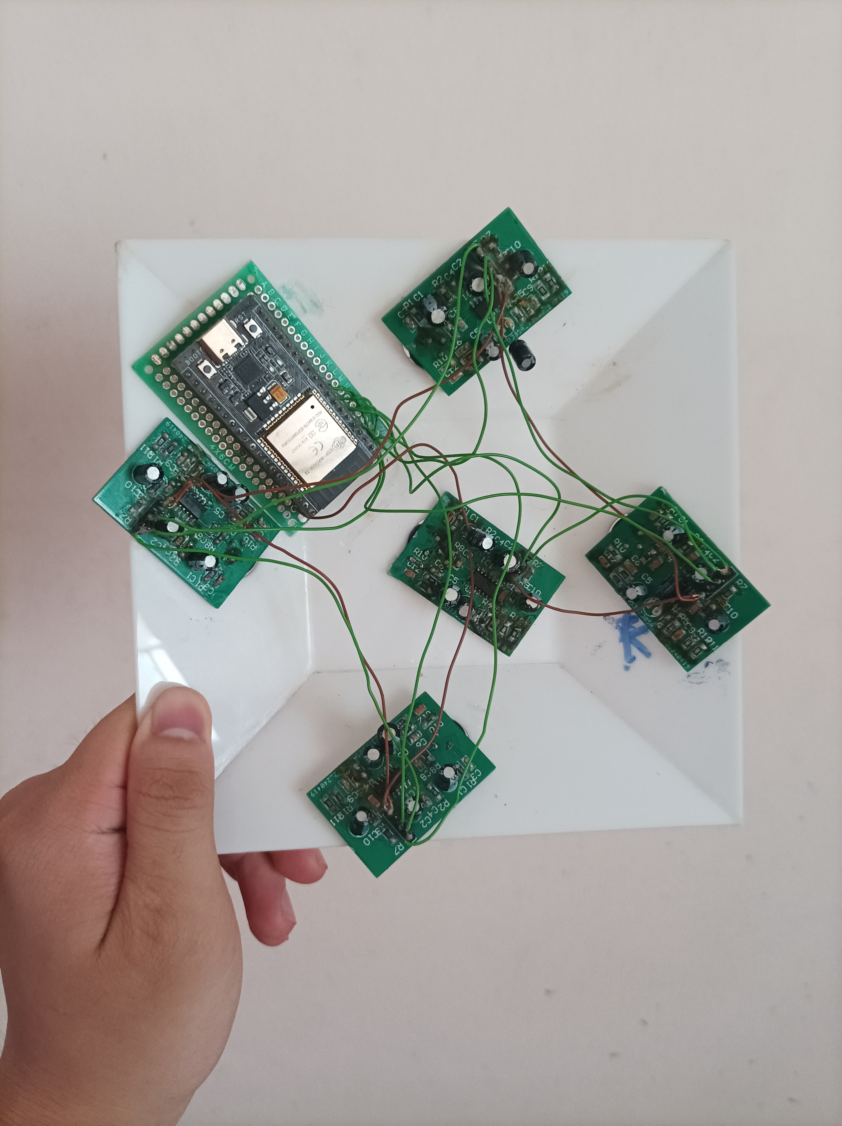
MỤC TIÊU VỀ SẢN PHẨM
MẠCH PHẦN CỨNG:
Mạch Array gồm 5 PIR.
Đầu ra là ADC giá trị 0 – 4095.
Vi điều khiển: ESP32 đọc và gửi dữ liệu ADC

Slide 6
MỤC TIÊU VỀ SẢN PHẨM
Truyền thông và phần mềm
Server trên máy tính để ghi dữ liệu. Dữ liệu gửi thông qua Wifi từ ESP32.
Giao thức là HTTP. Công nghệ sử dụng là C++ Socket. Thu thập được dữ liệu từ nhiều PIR.
Đưa ra giao diện trực quan hóa dữ liệu (đồ thị chạy thời gian thực) và API đơn giản để lấy dữ liệu.
Phần mềm khởi động/ngắt quá trình ghi PIR và quay video tương ứng, đồng thời cho phép gán nhãn.

Slide 7
MÔ HÌNH HỆ THỐNG

Slide 8








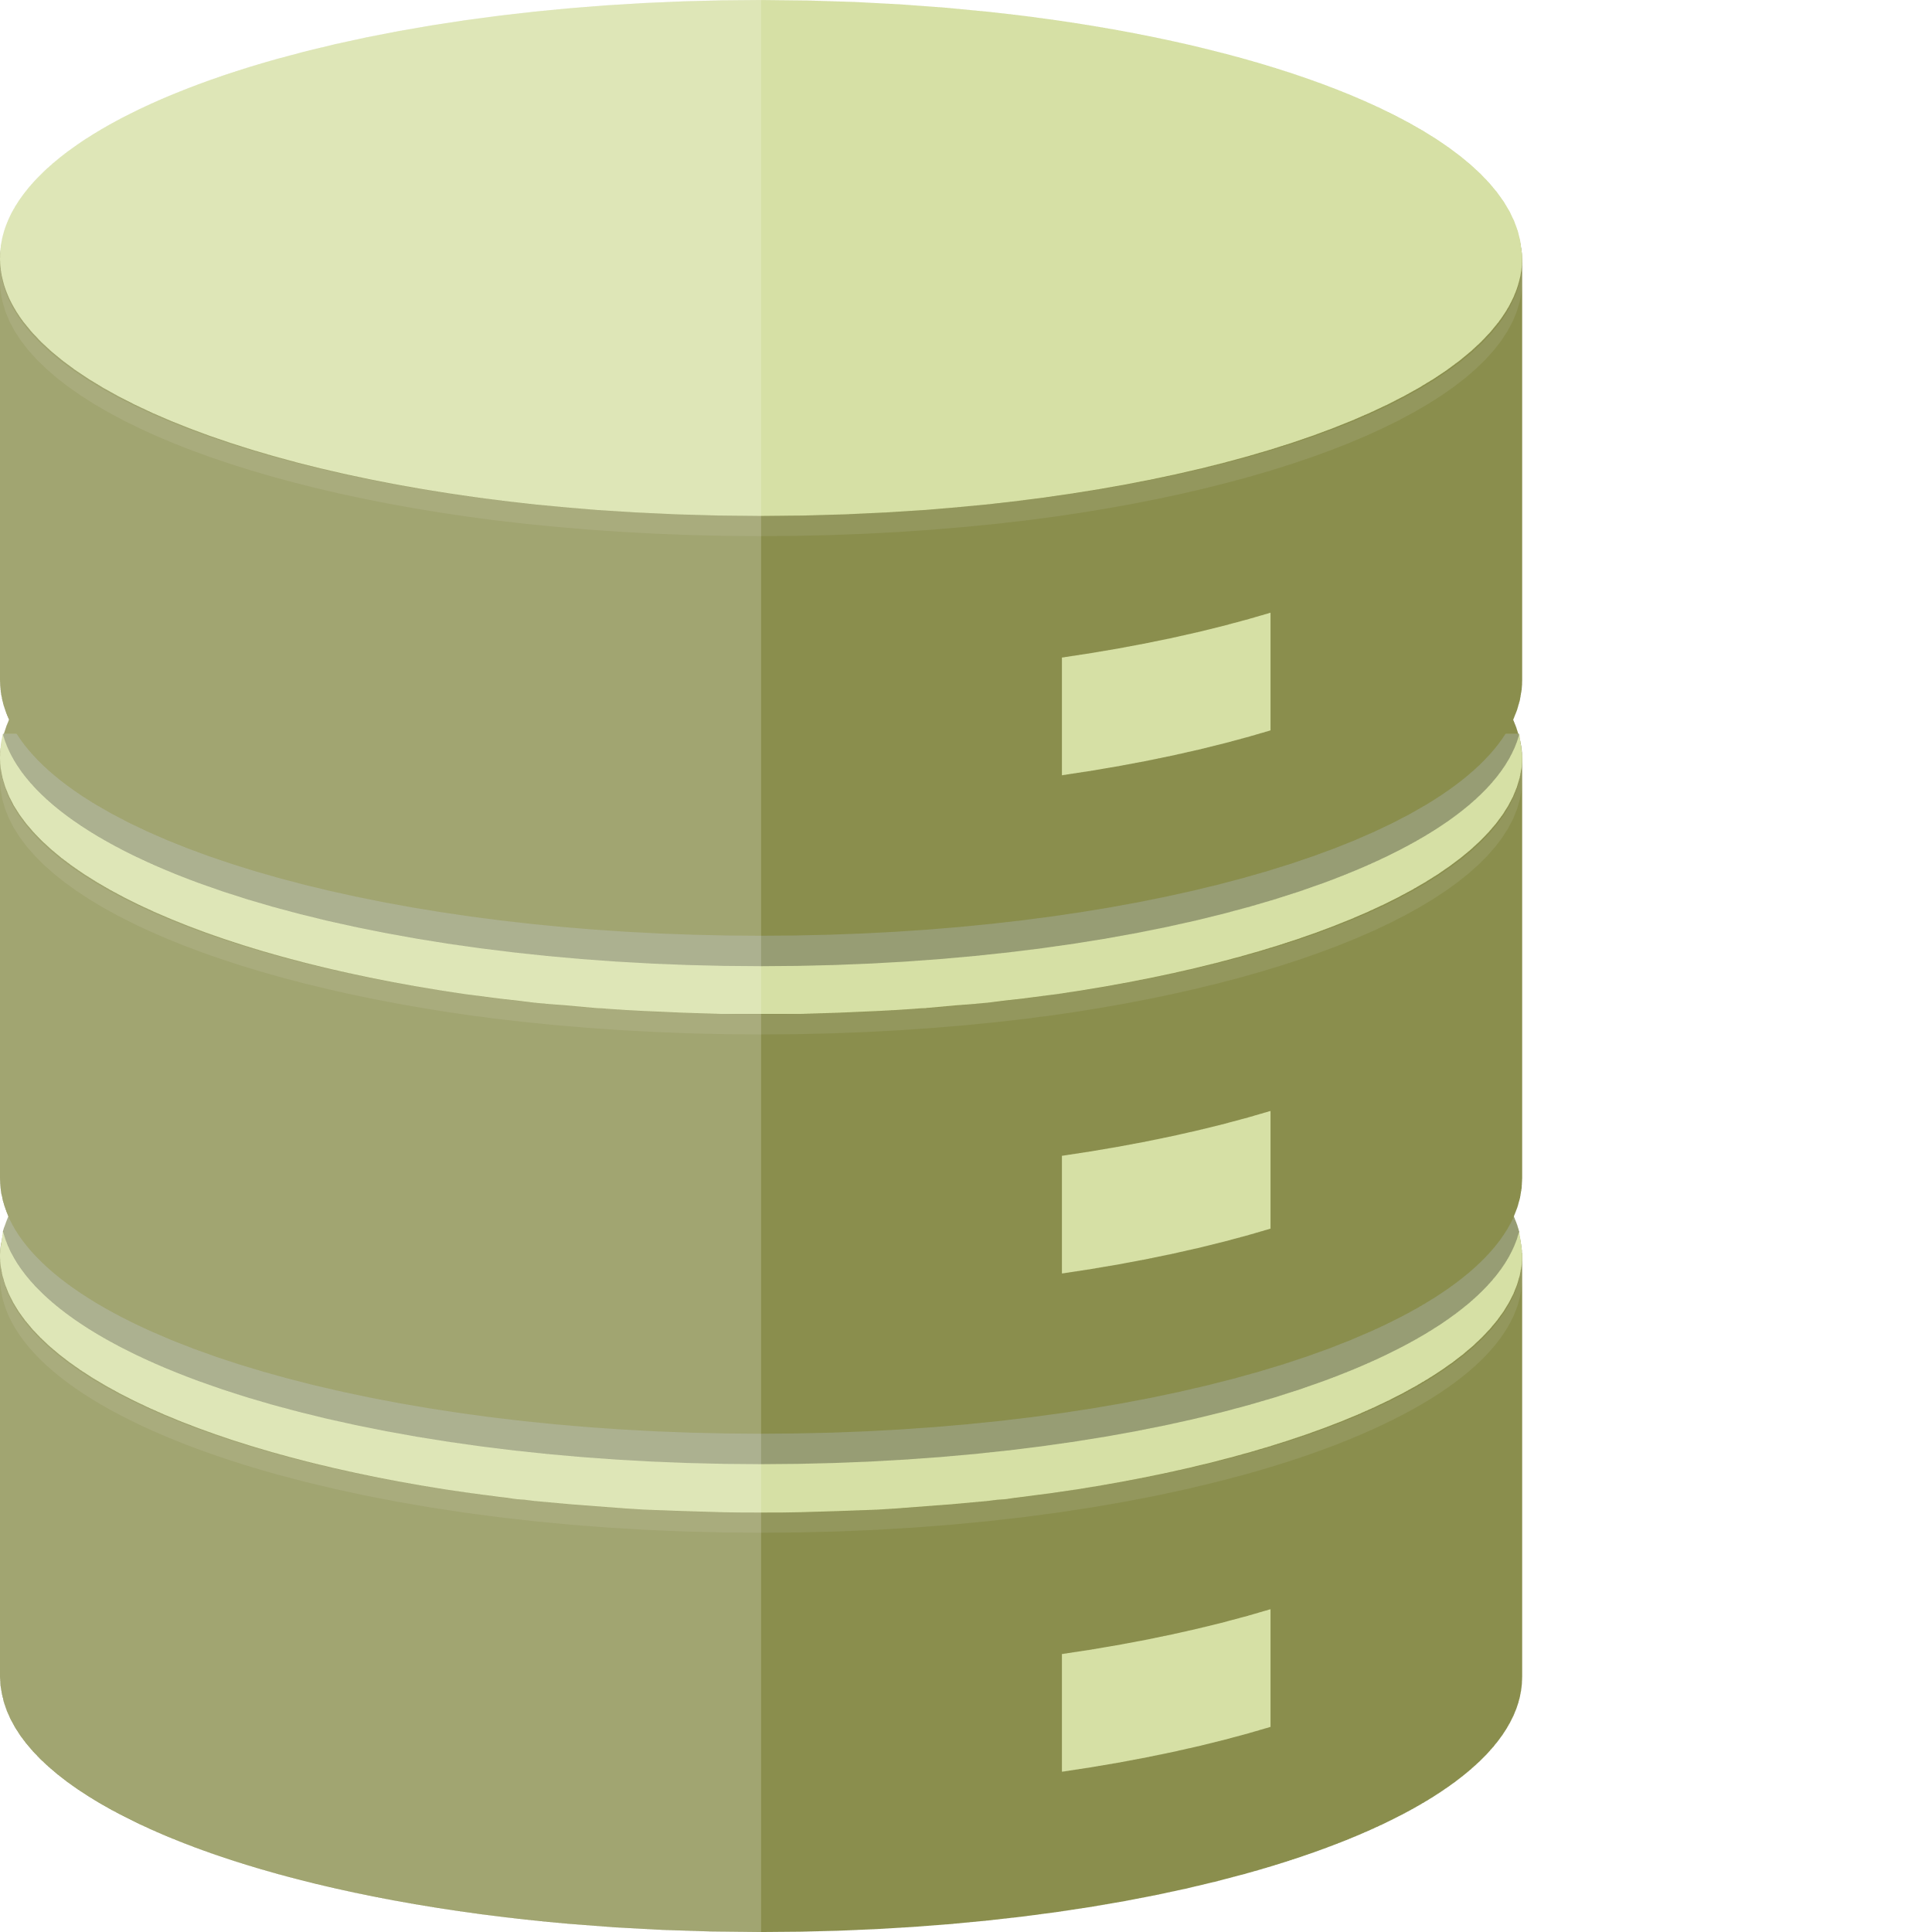

MÔ HÌNH HỆ THỐNG
CONTROLLER
ESP32(S)
CAMERA
SERVICES
Other clients
C++ SOCKET SERVER
DESKTOP APPLICATION
DATA VISUALIZER
LABELING TOOL
Request arrow
Database
Response arrow

Slide 9
CÁC TRIỂN KHAI

Slide 10
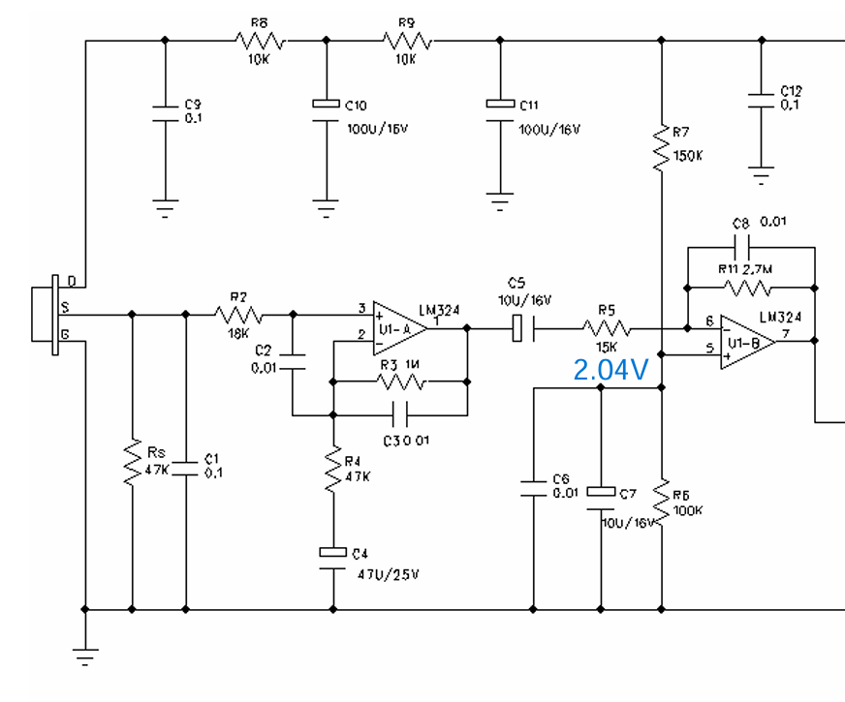
CÁC TRIỂN KHAI: Mạch cảm biến
Mạch PIR cho giá trị từ 0 - 4095

Slide 11
CÁC TRIỂN KHAI: Mạch cảm biến
PIRs
…
HTTP Request
ESP32
Wired connectivity
Wireless connectivity

Slide 12
CÁC TRIỂN KHAI: ESP32 CLIENT
ESP32 ghi giá trị của PIR và gửi tới Server
- Sử dụng dual-core và FreeRTOS
Core 0 | Core 1
- Đọc và ghi dữ liệu từ PIR với chu kì 10ms - Gửi dữ liệu cho core 1 để tạo request. | - Kết nối Wifi và PIR Server - Tạo và gửi Request tới server với chu kì 1s
=> Dữ liệu được ghi đều đặn hơn theo chu kì thời gian.

Slide 13
CÁC TRIỂN KHAI: Server.
Cấu trúc server: mô hình MVC với RESTful API.
Create/update/ delete data
MODELS
CONTROLLER
HTTP Request
VIEW/API
Routers
Public APIs
Web Page
Sqlite ORM
Read data
HTTP Response

Slide 14






CÁC TRIỂN KHAI: Pir Manager Application
Chức năng cơ bản:
Desktop application.
Điều khiển đóng ngắt ghi video và dữ liệu PIR. Lưu trữ video tại local storage.
Phát lại video kèm dữ liệu PIR tương ứng.
Hỗ trợ đánh dấu, gán nhãn.

Slide 15
CÔNG CỤ TRIỂN KHAI

Slide 16
CÔNG CỤ TRIỂN KHAI
Mạch cứng PIR Array
Phát triển từ cảm biến PIR sẵn có.
Mạch khuếch đại để cho tín hiệu biến thiên trong khoảng 0 – 4095.
Vi điều khiển
Vi điều khiển: ESP32.
Ngôn ngữ: C lang.
Môi trường phát triển: ESP-IDF.
Các thư viện sử dụng: FreeRTOS.
C++ Socket Server
Môi trường – hệ điều hành: Linux (Debian based).
Ngôn ngữ C++.
Nền tảng: C++ Socket.
Database: SQLite.
Giao diện quản lý
Hệ điều hành: Đa nền tảng (Linux, Window, Mac).
Ngôn ngữ: TypeScript.
Môi trường: NodeJS.

Slide 17
KẾT QUẢ ĐẠT ĐƯỢC

Slide 18
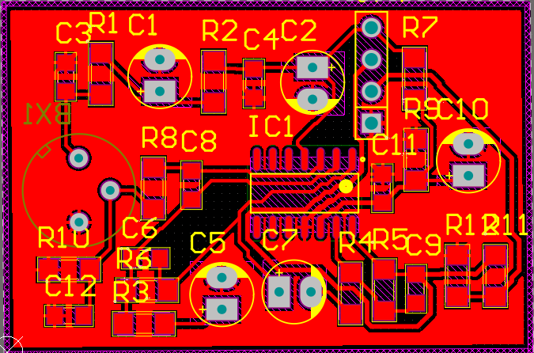
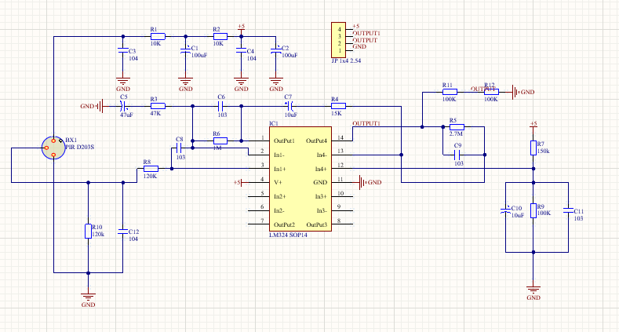
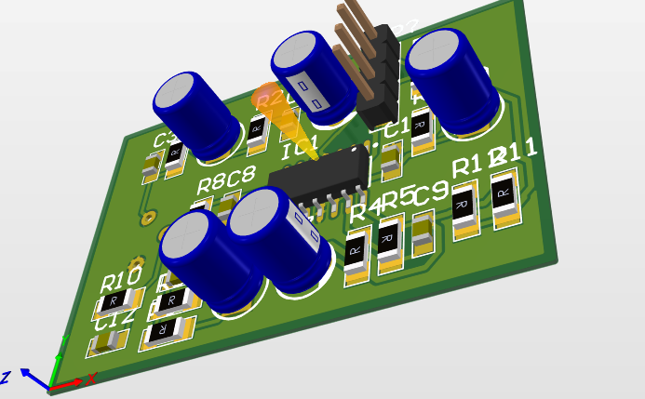
KẾT QUẢ ĐẠT ĐƯỢC: Phần cứng
Hoàn thành mạch PIR Array gồm 5 PIR.
Đầu ra ADC ổn định, ít nhiễu.
Bản thiết kế:
PCB
Schematic

Slide 19
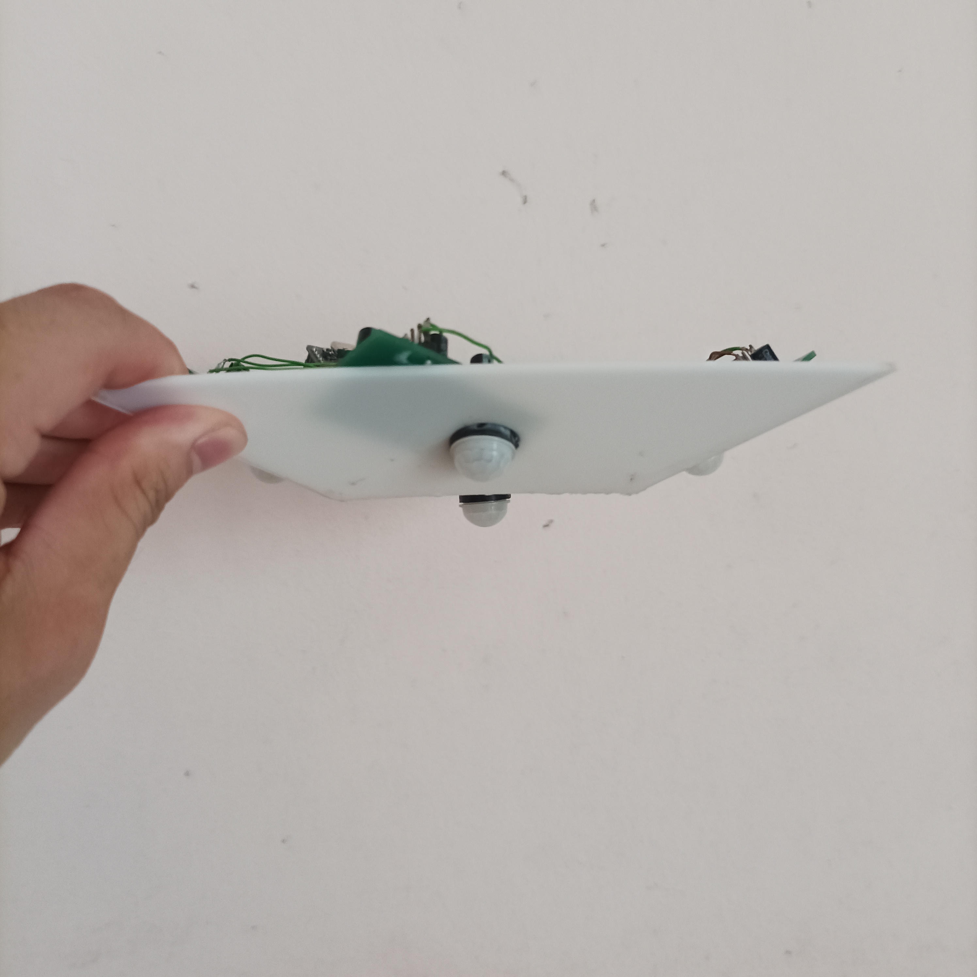
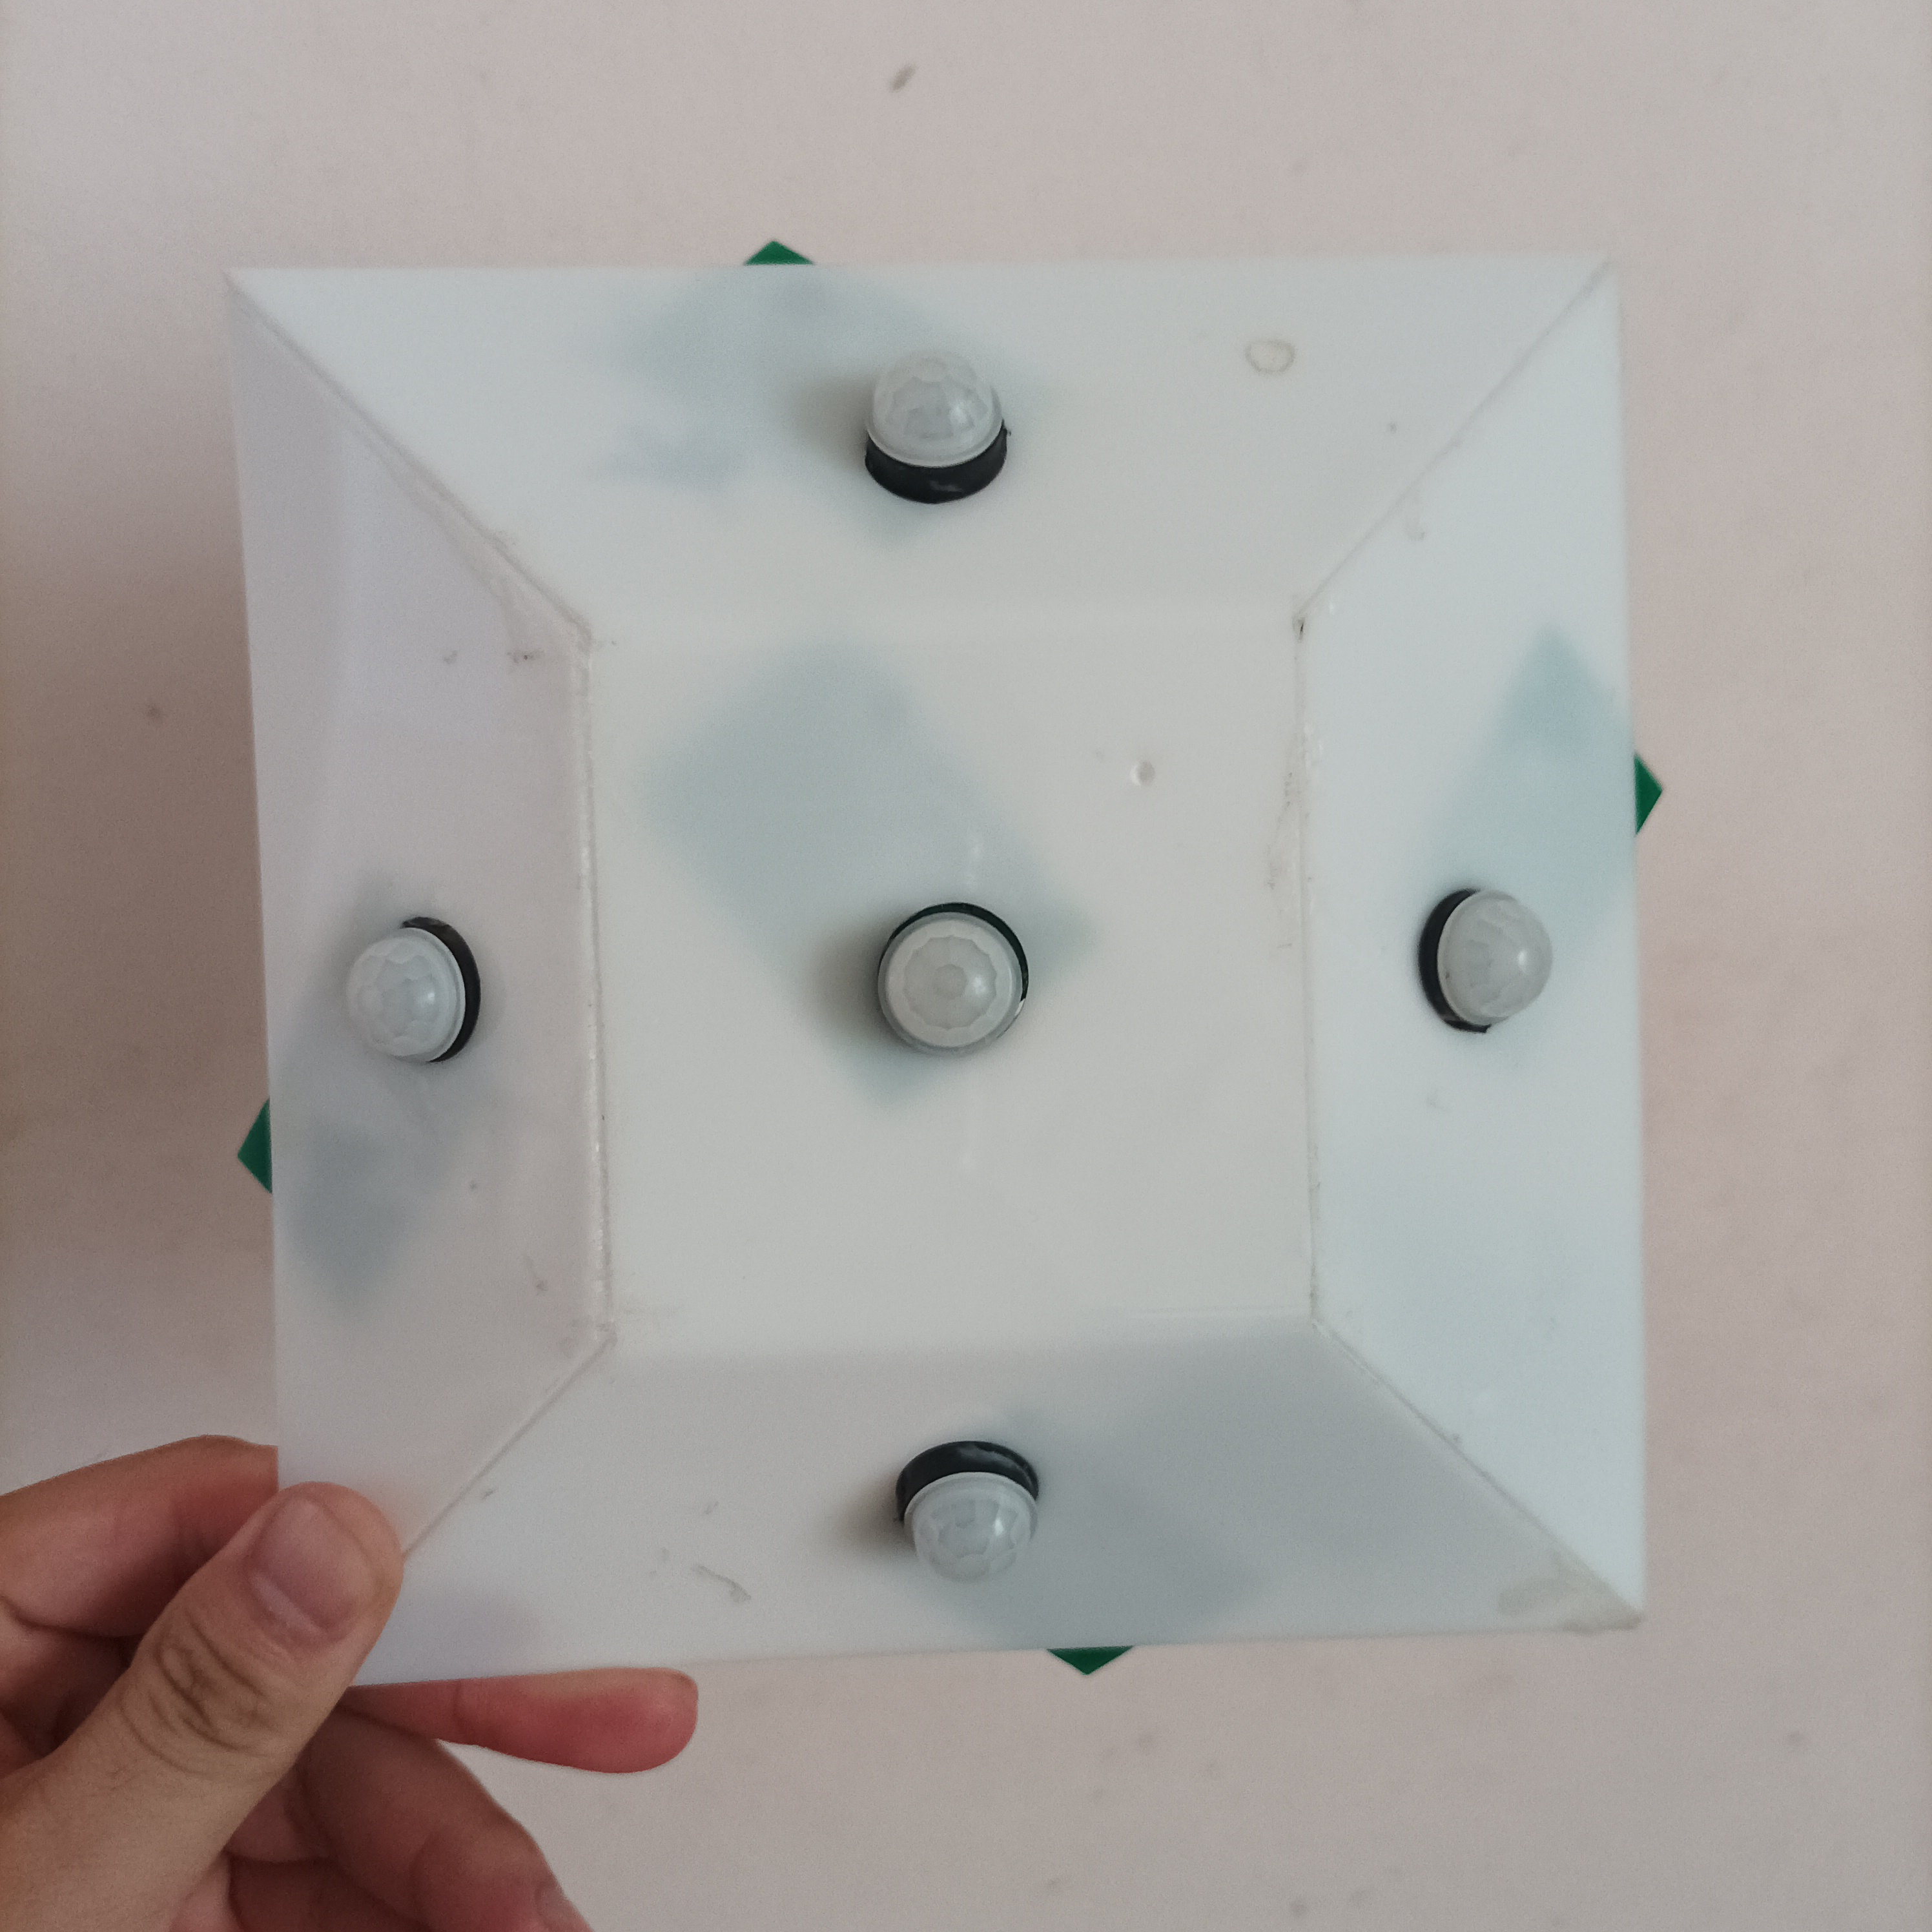
KẾT QUẢ ĐẠT ĐƯỢC: Phần cứng
Hình ảnh sản phẩm:
Mặt ngang
Mặt trên
Mặt dưới

Slide 20
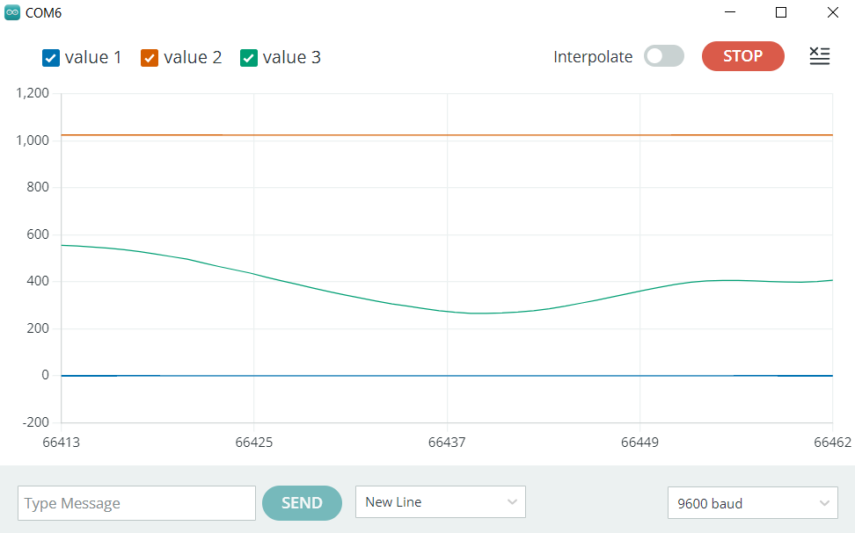
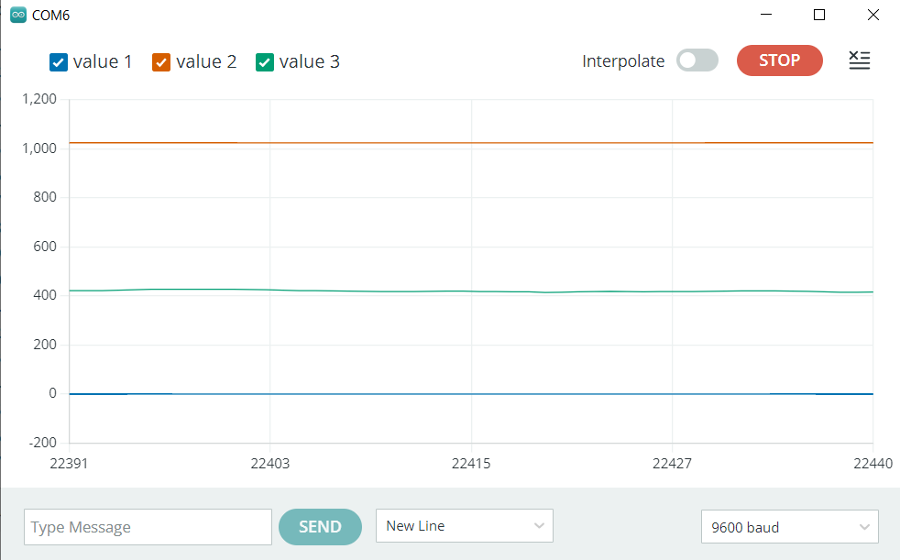
KẾT QUẢ ĐẠT ĐƯỢC: Phần cứng
Đồ thị điện áp ra:
Tín hiệu khi phát hiện có sự thay đổi nhiệt độ trong miền quan sát được
Tin hiệu khi không phát hiện chuyển động

Slide 21
KẾT QUẢ ĐẠT ĐƯỢC: Phần mềm
Lập trình cho vi điều khiển:
Hoàn thành các cơ chế đưa ra bao gồm:
Đọc ghi ADC.
Kết nối Wifi, gửi HTTP request.
Sử dụng Dual Core.
Source code: sonnt0201/pirmanager (github.com)

Slide 22
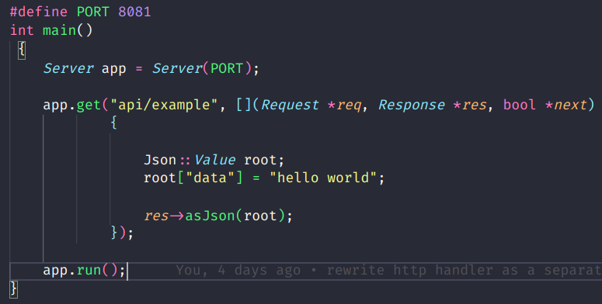
KẾT QUẢ ĐẠT ĐƯỢC: Phần mềm
HTTP_Module
Phát triển từ C++ Socket, chạy trên Linux (Debian based).
Cung cấp cú pháp đơn giản và trong sáng để tạo HTTP server.
Xử lý được các dạng dữ liệu (Content-Type) phổ biến.

Slide 23
KẾT QUẢ ĐẠT ĐƯỢC: Phần mềm
Server
Sử dụng HTTP_Module và SQLite Database.
Hoàn thành xong các API cơ bản theo mô hình RESTful.
Cung cấp ra API Document.
Chạy ổn định, chịu tải tốt đối với nhu cầu sử dụng, không bị crush.
Source code:

Slide 24
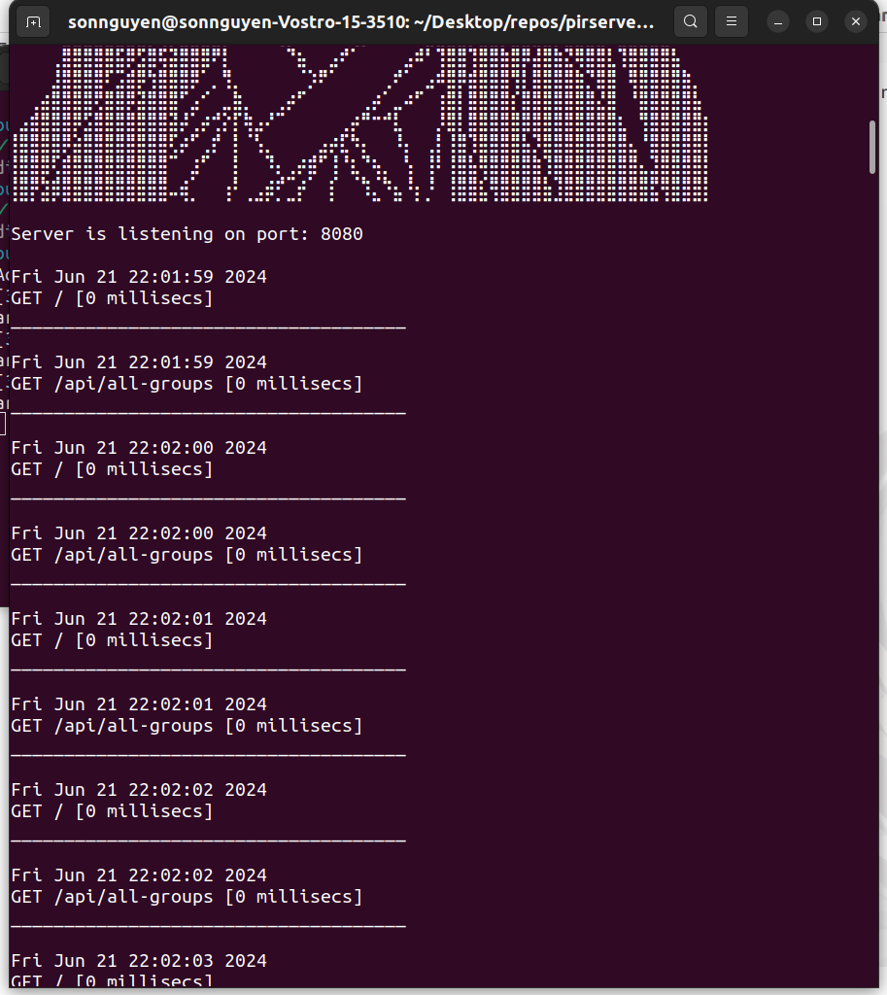
KẾT QUẢ ĐẠT ĐƯỢC: Phần mềm
Server
Hình ảnh sản phẩm:

Slide 25
KẾT QUẢ ĐẠT ĐƯỢC: Phần mềm
Desktop Application
Hoàn thành các cơ chế đưa ra bao gồm:
Điều khiển bật tắt ghi dữ liệu.
Trực quan hóa dữ liệu.
Quay video.
Gán nhãn.
Source code: sonnt0201/pirmanager (github.com)

Slide 26
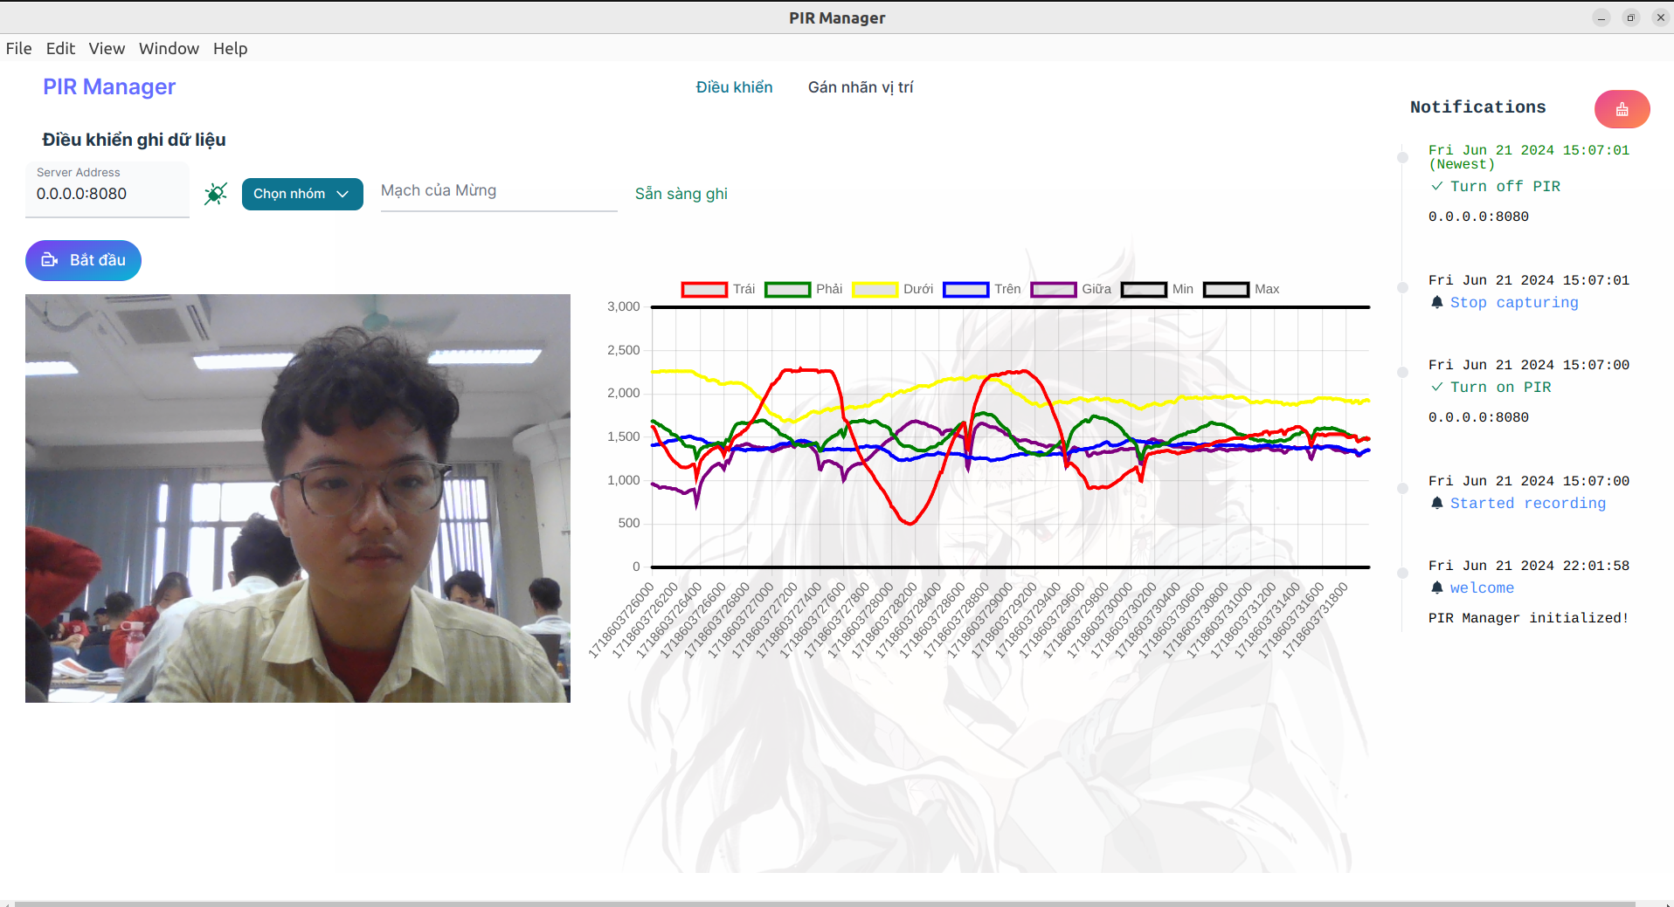
KẾT QUẢ ĐẠT ĐƯỢC: Phần mềm
Desktop Application
Hình ảnh sản phẩm.

Slide 27
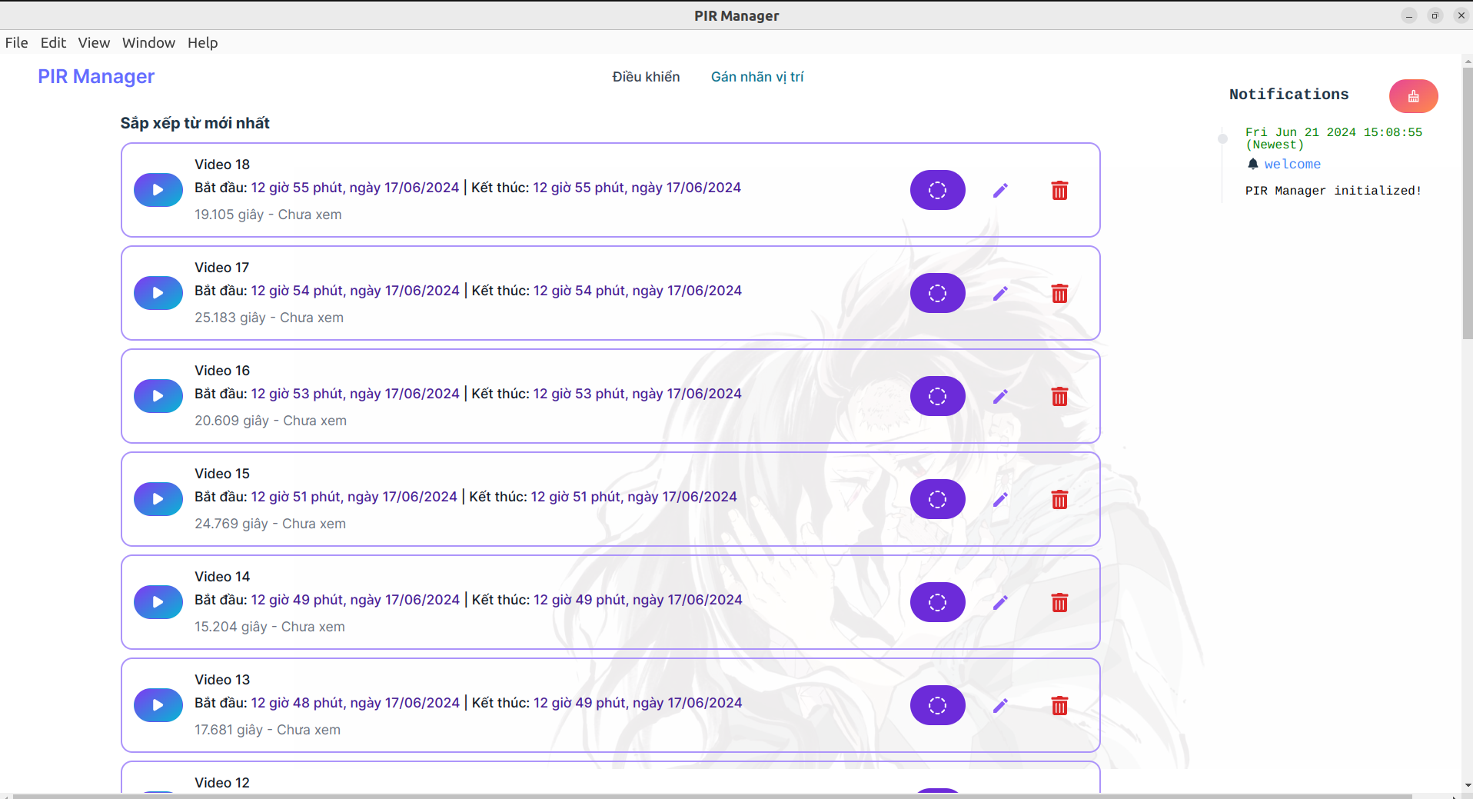
KẾT QUẢ ĐẠT ĐƯỢC: Phần mềm
Desktop Application
Hình ảnh sản phẩm.

Slide 28
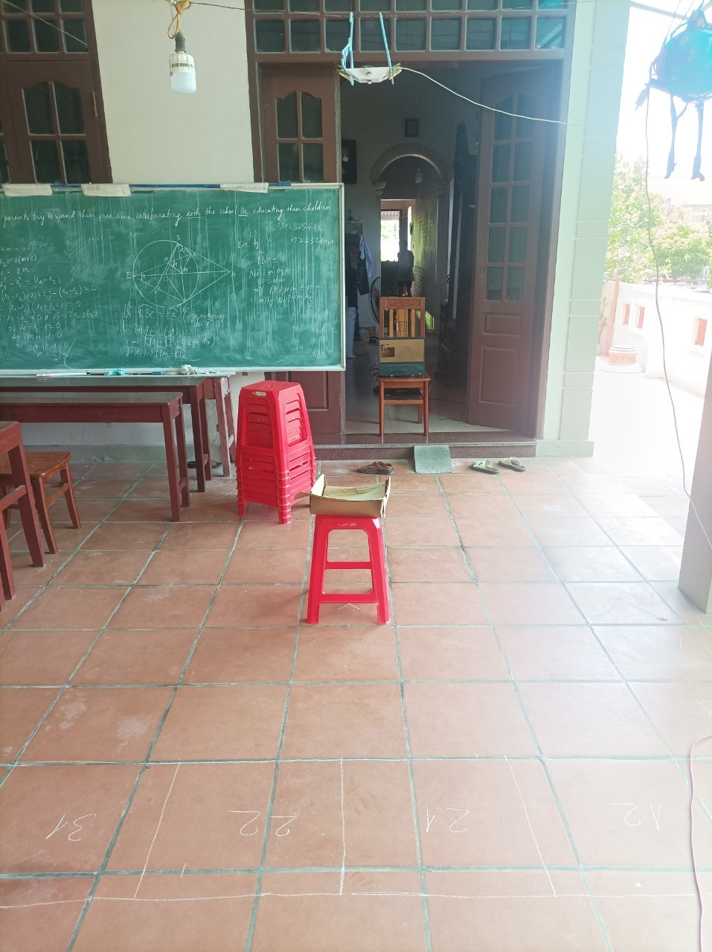
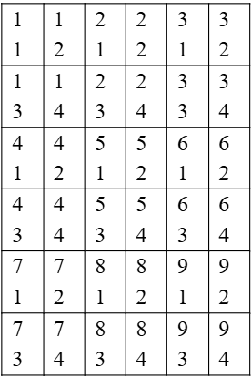
KẾT QUẢ ĐẠT ĐƯỢC: Thiết lập bối cảnh để thử nghiệm
Thử nghiệm:
Vị trí: ngoài trời
Nhiệt độ : ~ 30 độ C
Nguồn cấp cho vi điều khiển: chân USB.
Độ cao để treo cảm biến: 2m.
Diện tích thử nghiệm 3 x 3 m2

Slide 29
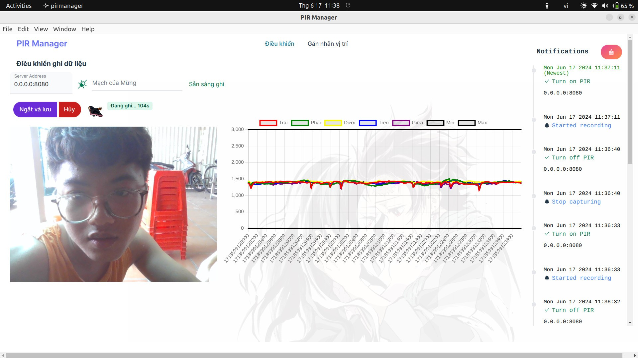
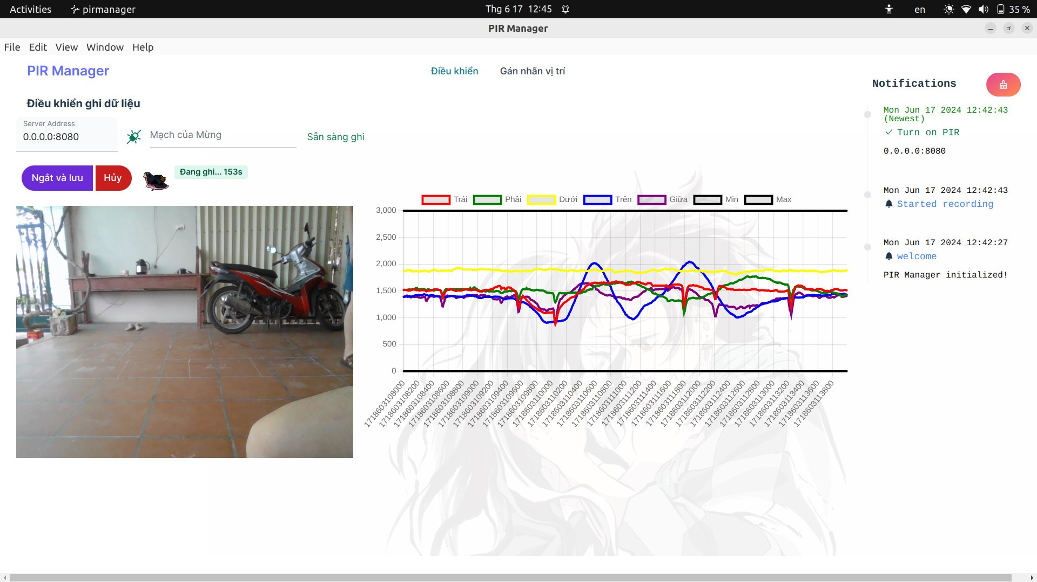
KẾT QUẢ ĐẠT ĐƯỢC: Thiết lập bối cảnh để thử nghiệm
Thử nghiệm:
Dữ liệu khi không có chuyển động
Dữ liệu khi đi từ ô 11 đến 32 (Hàng đầu tiên)

Slide 30
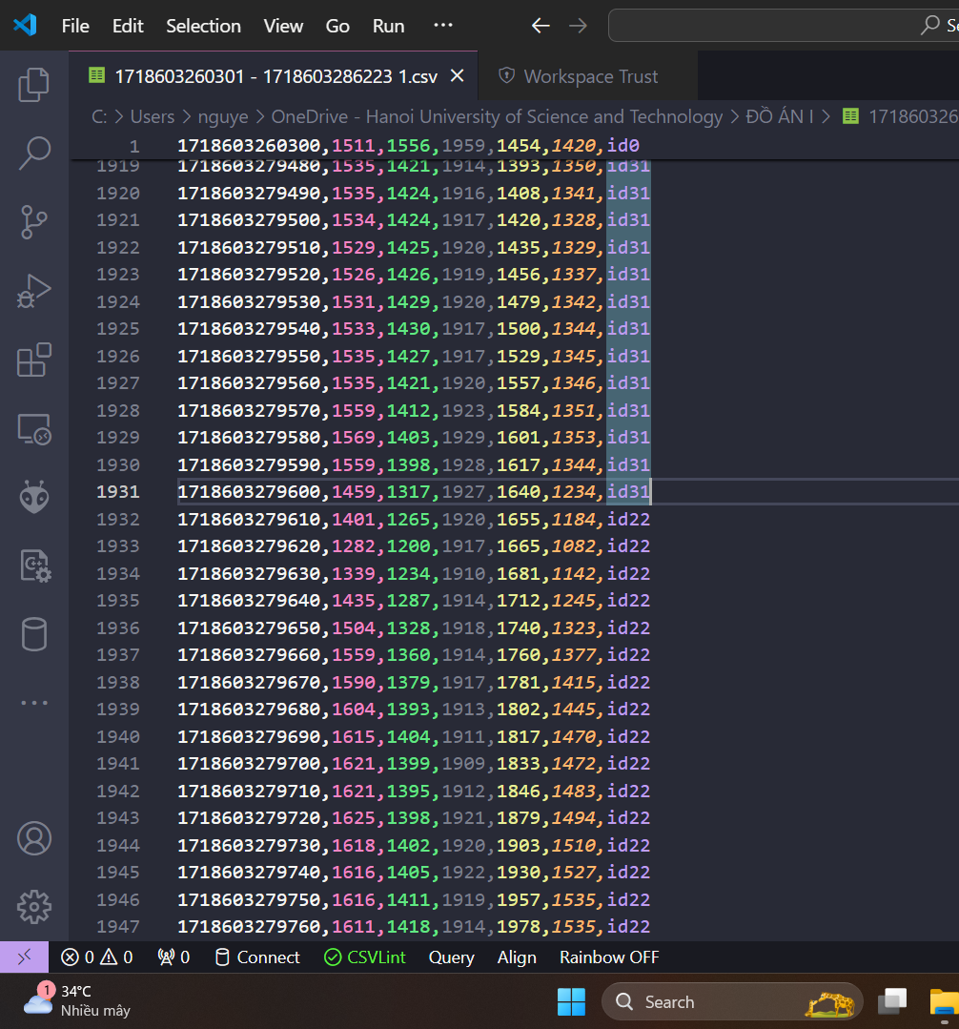
KẾT QUẢ ĐẠT ĐƯỢC: Thiết lập bối cảnh để thử nghiệm
Thử nghiệm:
Một mẫu csv đầu ra, đã được gán nhãn.

Slide 31
VẤN ĐỀ CÒN TỒN ĐỌNG

Slide 32
VẤN ĐỀ CÒN TỒN ĐỌNG
Nhiễu trong quá trình đọc ADC:
Trong quá trình thực hành thử nghiệm phát hiện việc kết nối Wifi và mở cổng Socket có ảnh hưởng đến số ADC mà ESP32 đọc được. Cụ thể, tốc độ kết nối Wifi càng yếu, thời gian mở cổng Socket càng lâu thì điện áp đọc được càng bị kéo xuống thấp, thậm chí là về 0 trong 1 khoảng thời gian.

Slide 33
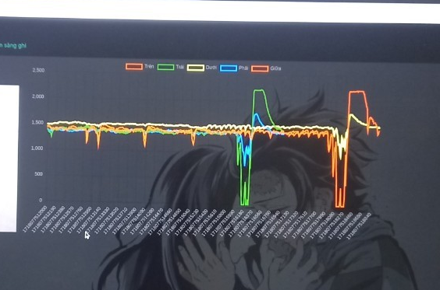
VẤN ĐỀ CÒN TỒN ĐỌNG
Nhiễu trong quá trình đọc ADC:
Dữ liệu kết nối kém (không có chuyển động)
Dữ liệu kết nối tốt hơn (không có chuyển động)

Slide 34
VẤN ĐỀ CÒN TỒN ĐỌNG
Nhiễu trong quá trình đọc ADC:
Dự đoán về nguyên nhân: Dù chưa kịp có những thử nghiệm chi tiết, nhưng về mặt dự đoán, nhiễu lớn này gây ra có thể bởi 1 trong các lý do sau:
Việc sử dụng Wifi làm ảnh hưởng đến đầu đọc ADC hoặc phần hàm để lấy dữ liệu ADC.
Việc sử dụng Wifi đã lấy mất phần năng lượng để cung cấp điện áp cho chân nguồn 3.3V, dẫn tới sụt nguồn cho toàn bộ 5 con PIR.
Trong đó nguyên nhân thứ 2 là nguyên nhân khả quan hơn.
=> Sẽ tiến hành thử nghiệm riêng trên ESP32 để kiểm chứng.

Slide 35
KẾT LUẬN

Slide 36
KẾT LUẬN
Nhìn chung dự án đã thiết kế và gia công được một hệ thống hoàn chỉnh, trọn vẹn và đưa vào sử dụng được bao gồm: Mạch cứng PIR Array, hệ thông phần mềm và cơ sở dữ liệu.
Đóng gói thành 1 sản phẩm thực và chạy kiểm thử được trong thời gian dài.
Đưa ra được đầu ra hệ thống là các file CSV chứa dữ liệu đã được gán nhãn và gửi cho nhóm học máy.
Vẫn có các nhiễu và sai lệch xảy ra trong quá trình đọc ADC, tuy nhiên đã xác định được nguyên nhân và có kế hoạch kiểm thử, khắc phục.

Slide 37

THANK
YOU !

